Slide 1
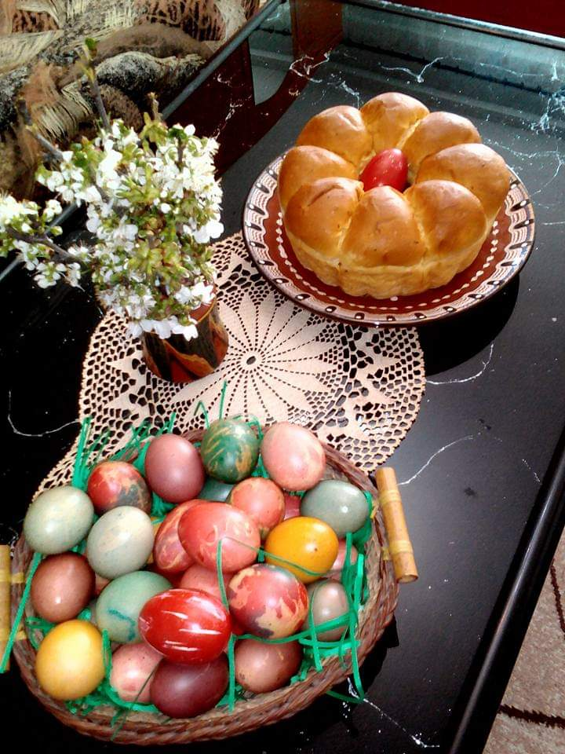
Великденско настроение завладя
2в клас

Slide 2
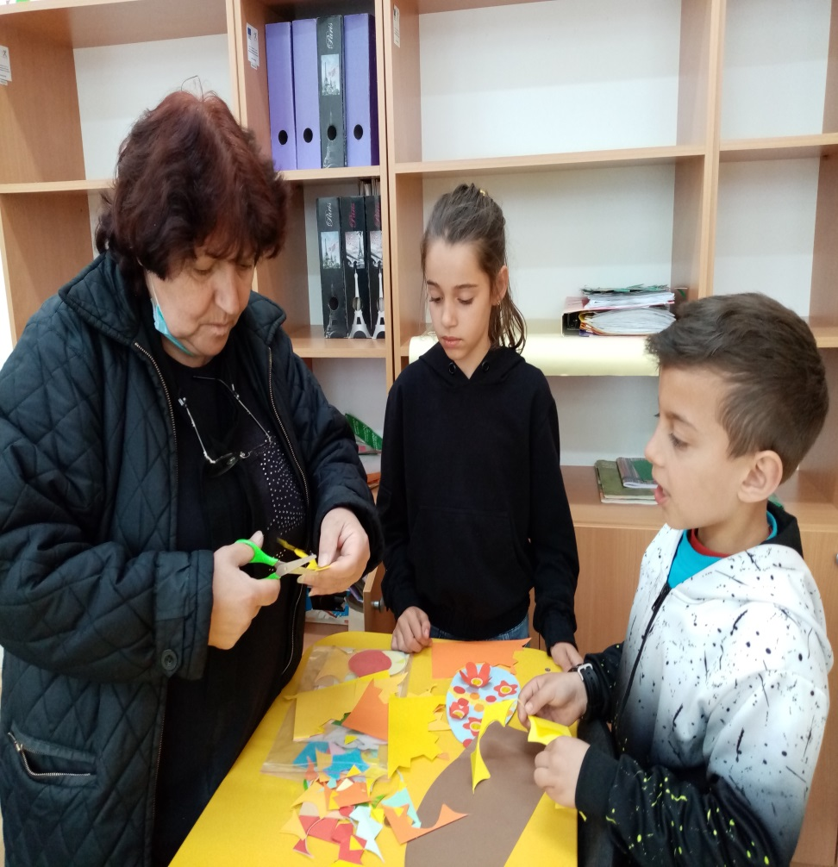
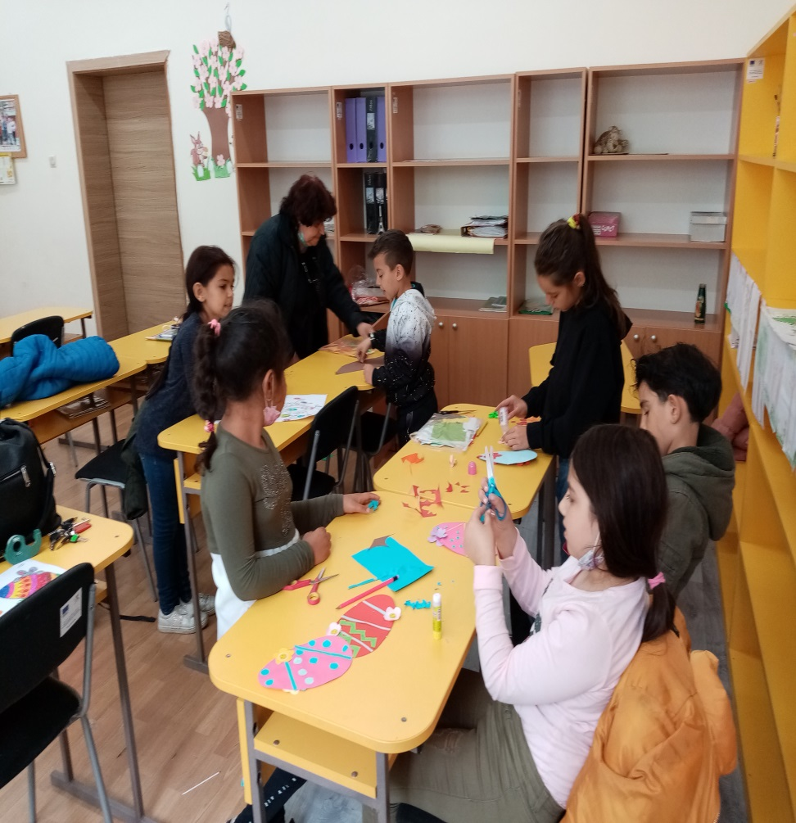
Децата четоха, пяха и слушаха с интерес г-жа Иванова за предстоящия празник
„ Възкресение Христово“

Slide 3
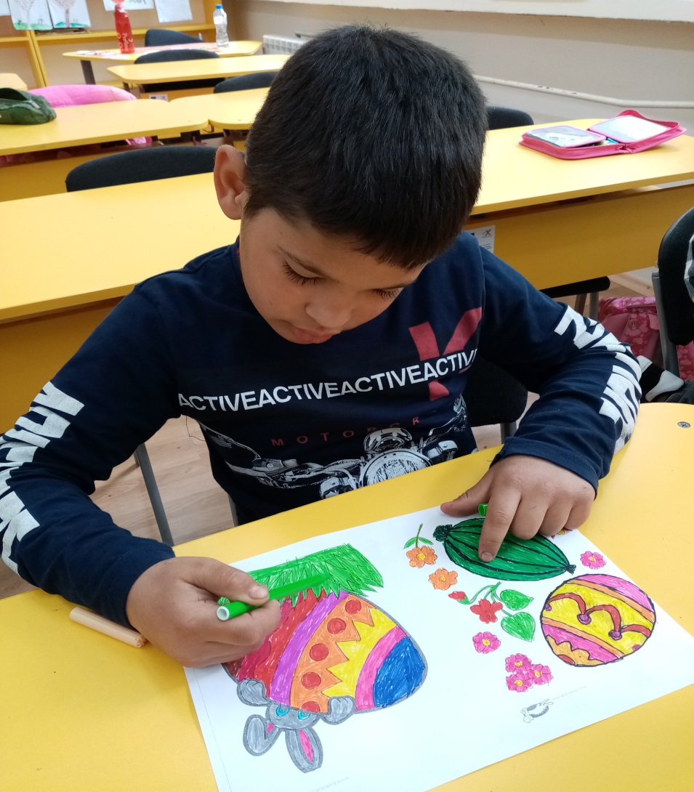
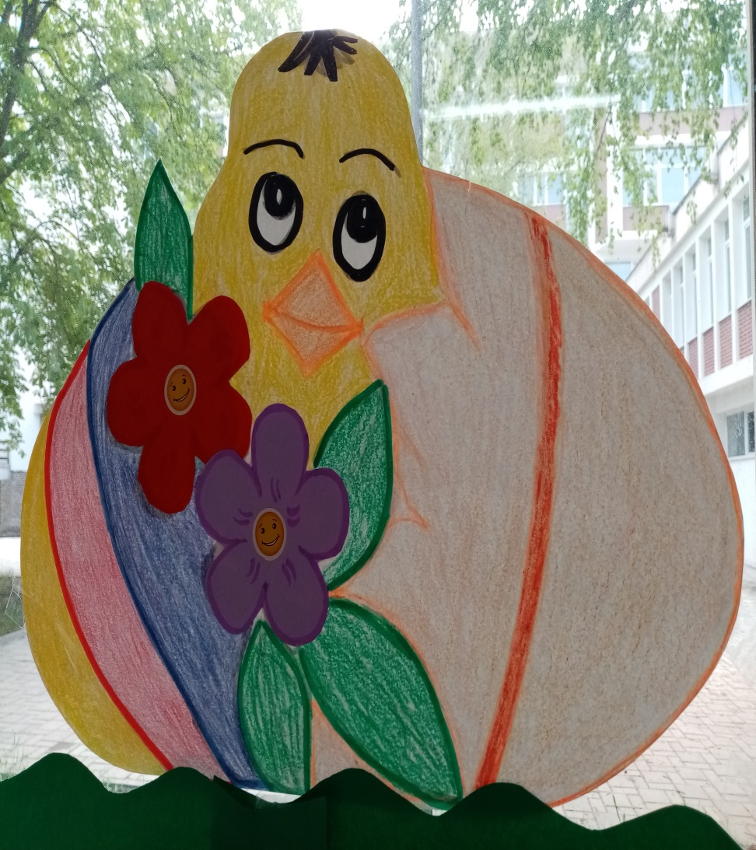
Неджатин

Slide 4
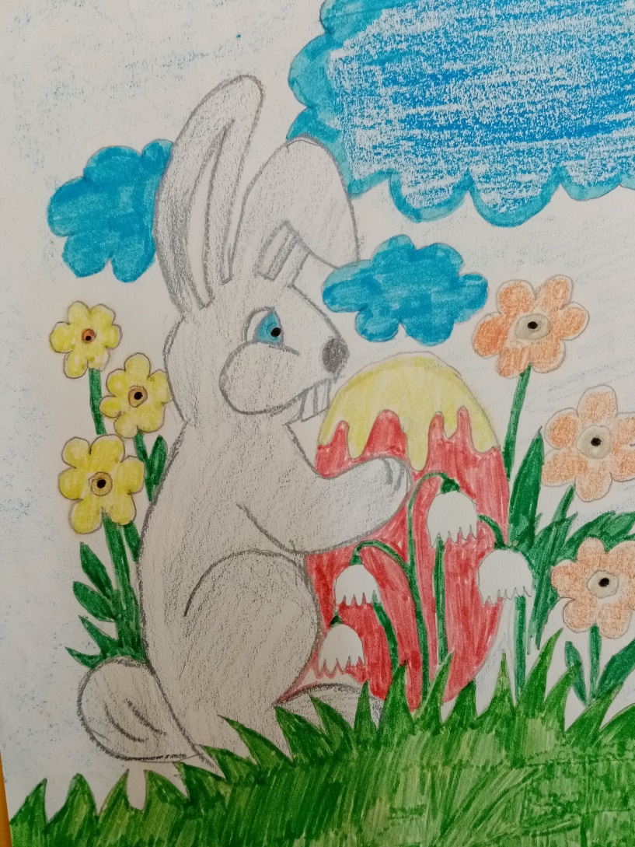
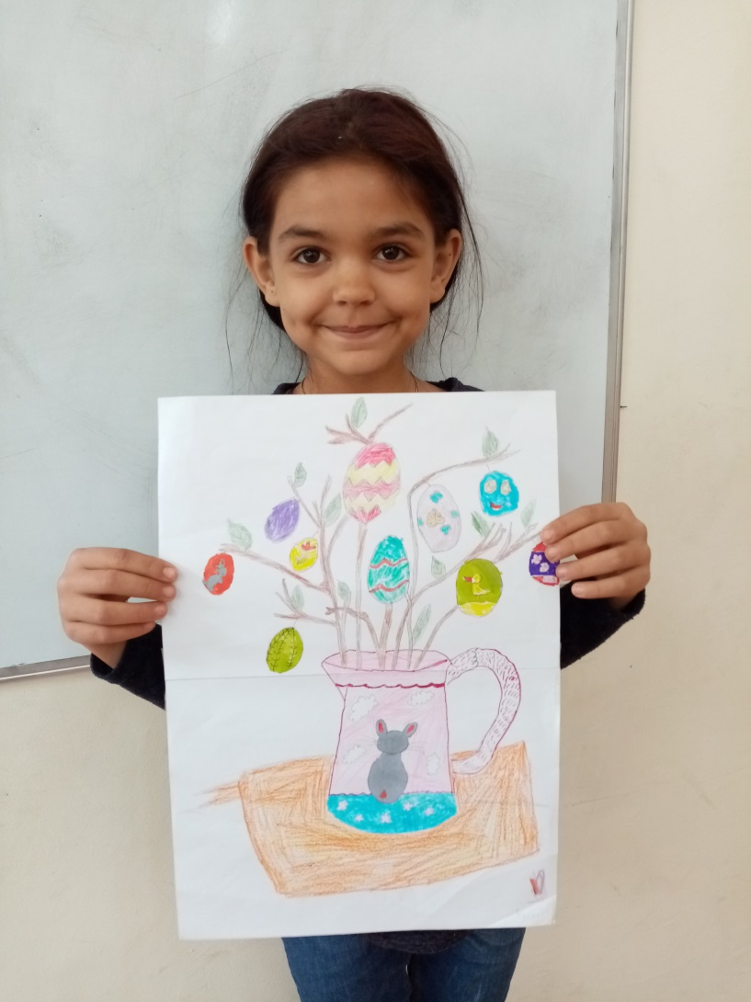
Тейнур

Slide 5
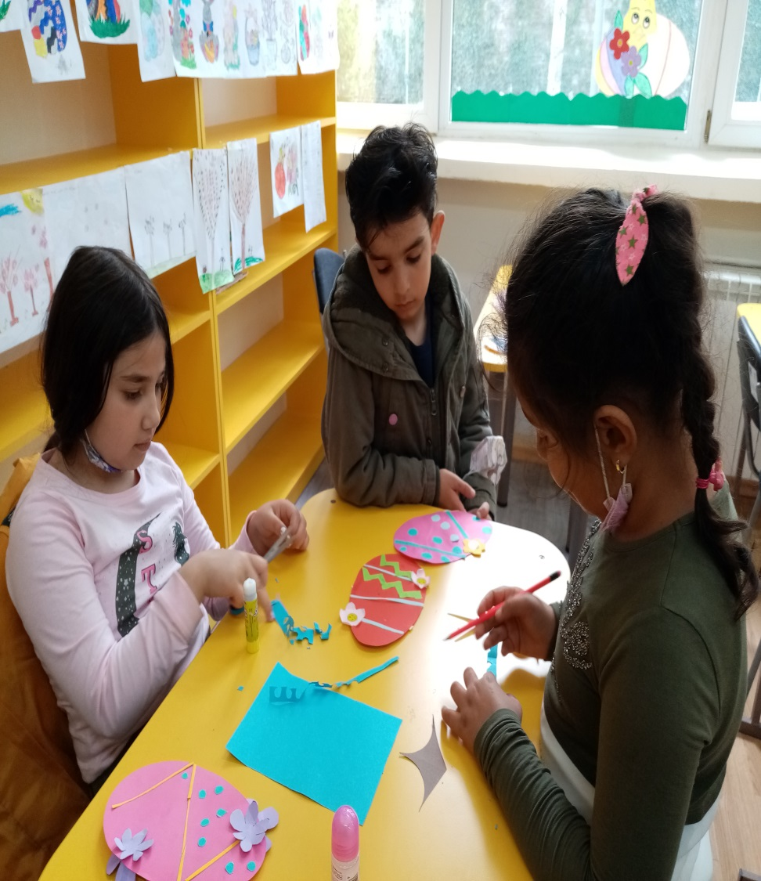
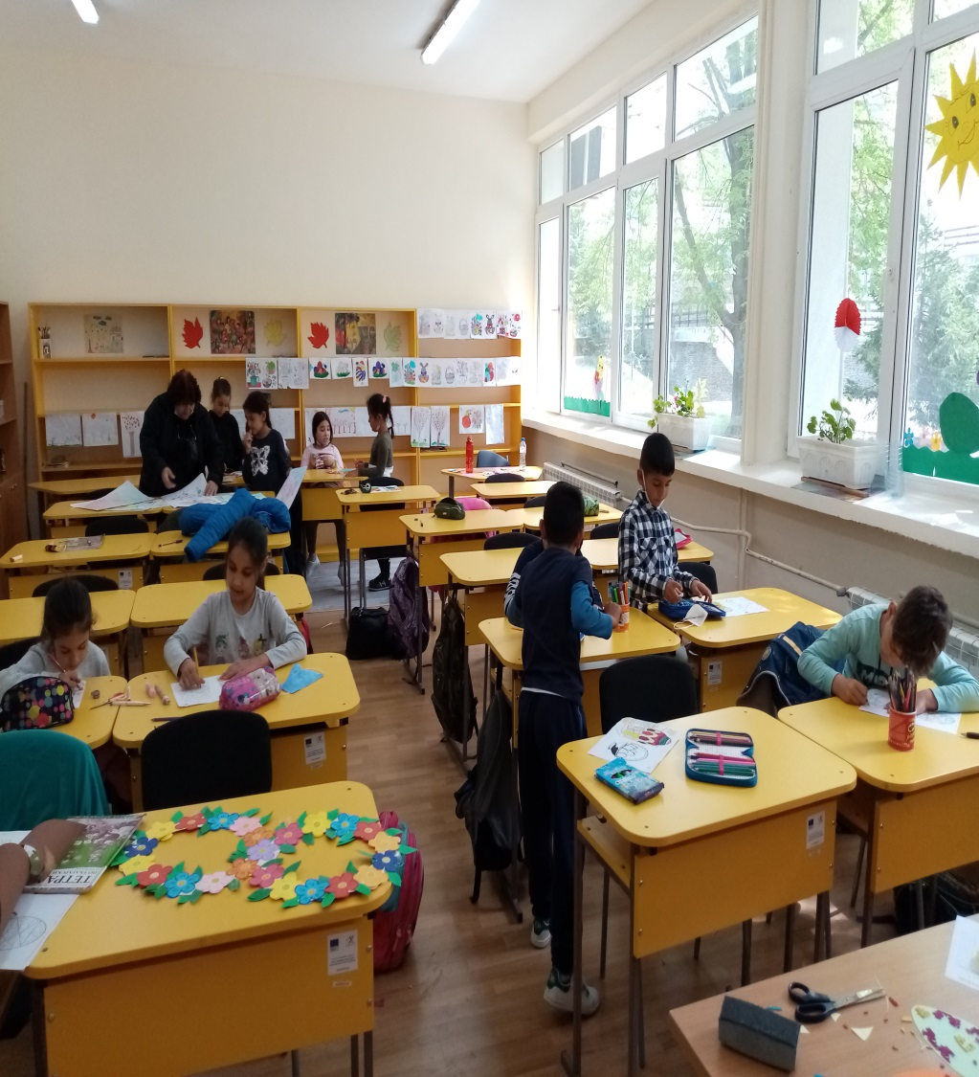
Апликациите и рисуването на великденските яйца бяха истинско забавление за момичетата и момчетата.

Slide 6
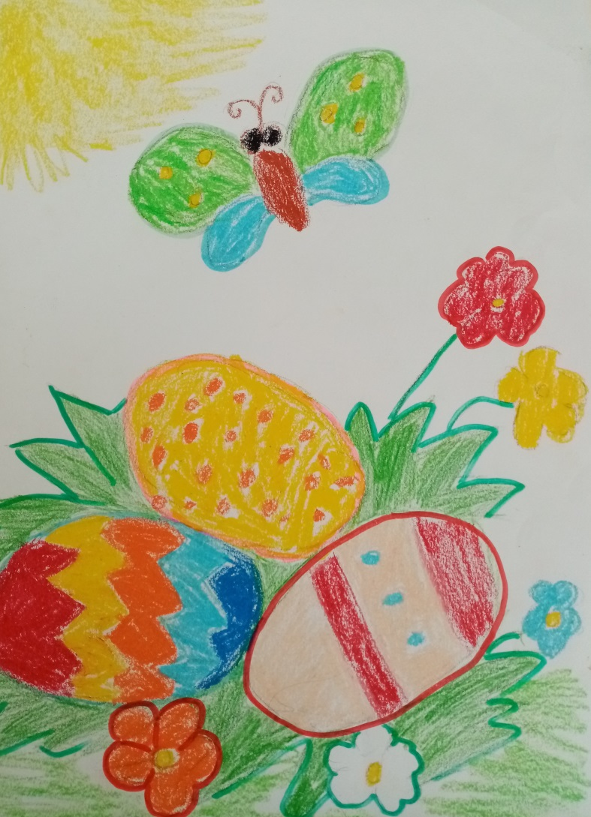
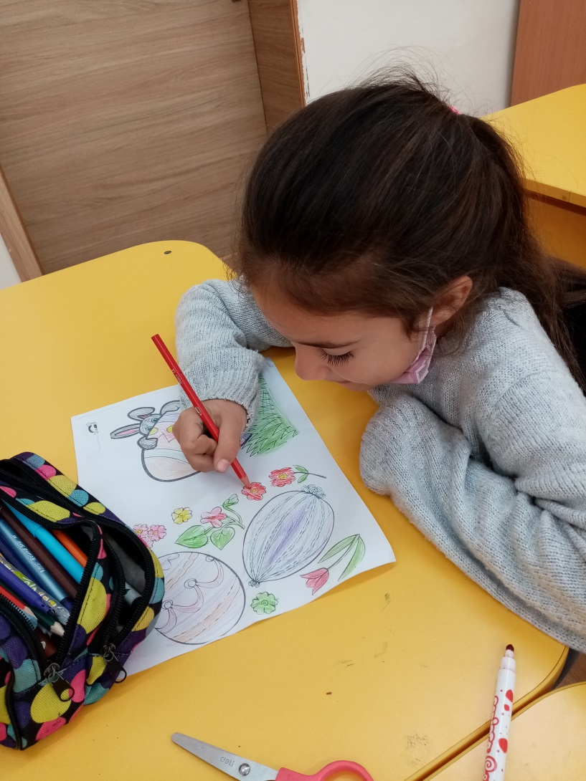
Гюлсеназ

Slide 7
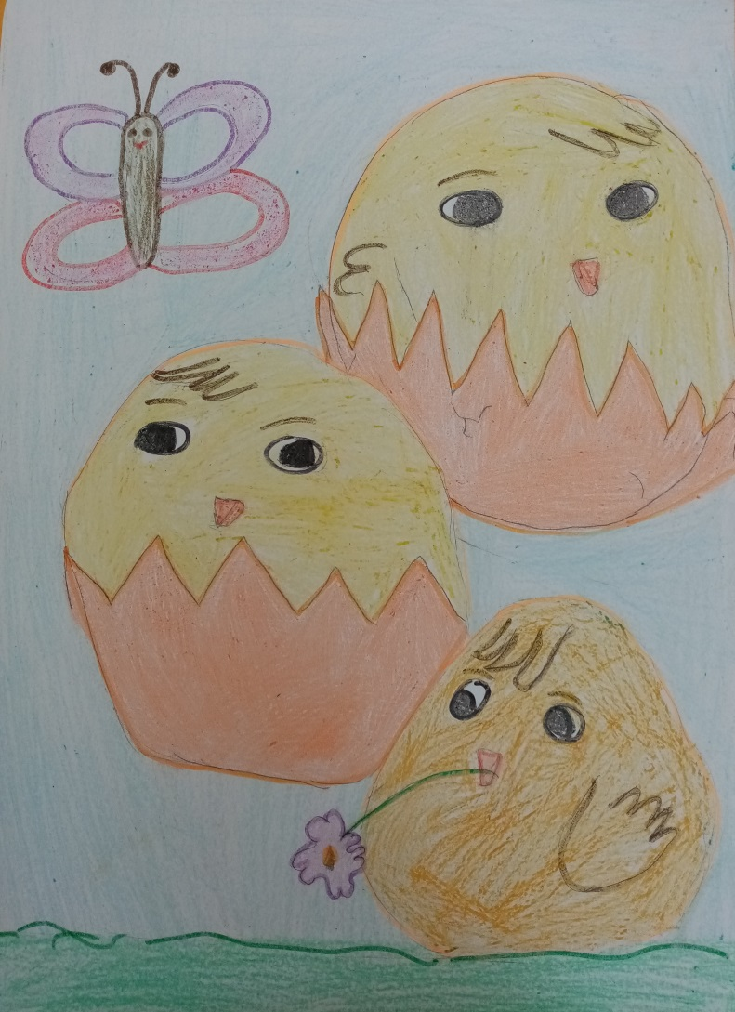
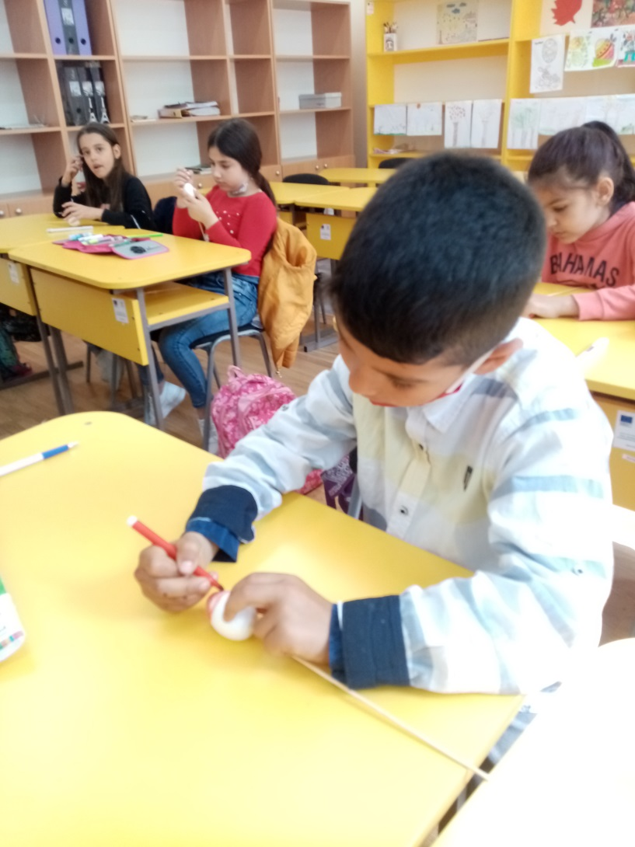
Сабри

Slide 8
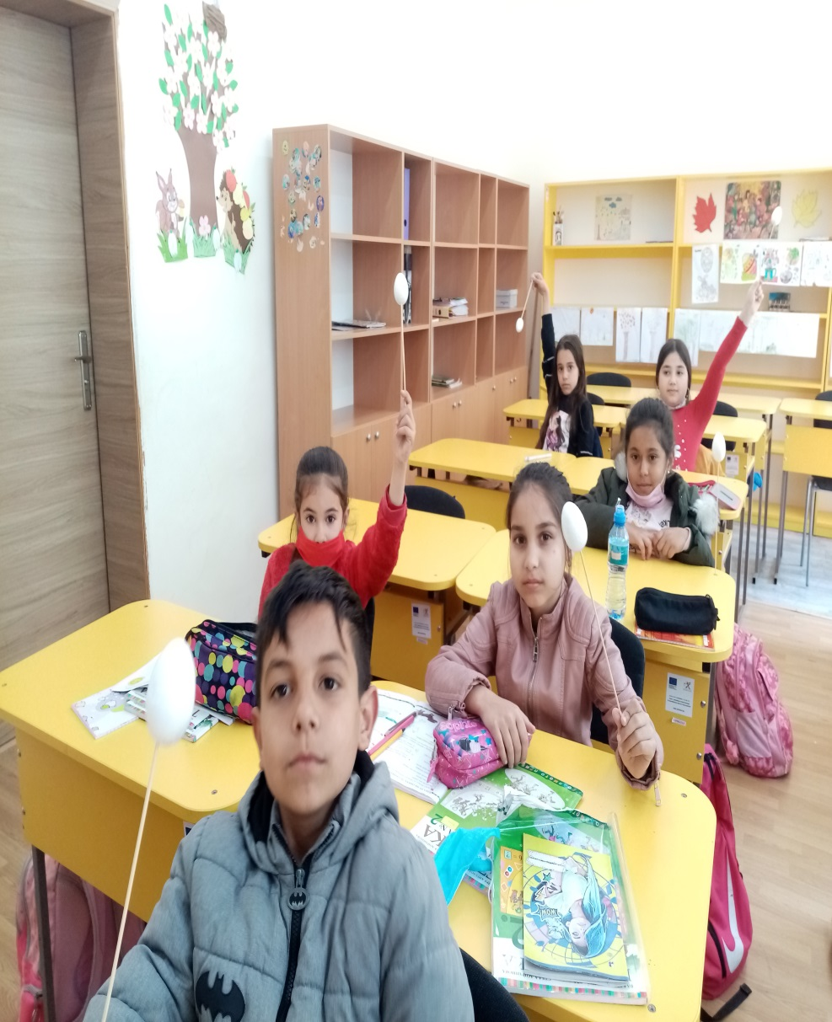
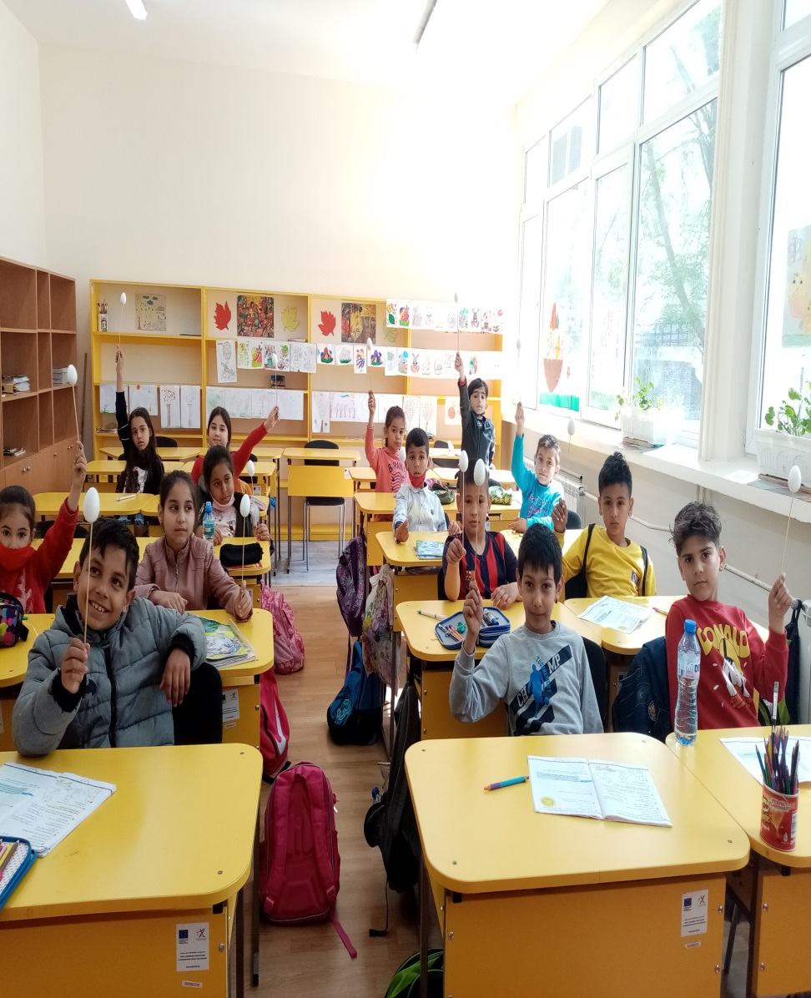
Те разбраха колко е важен този християнски празник и с ентусиазъм закичиха красоти, свързани с Великден, в класната си стая.

Slide 9
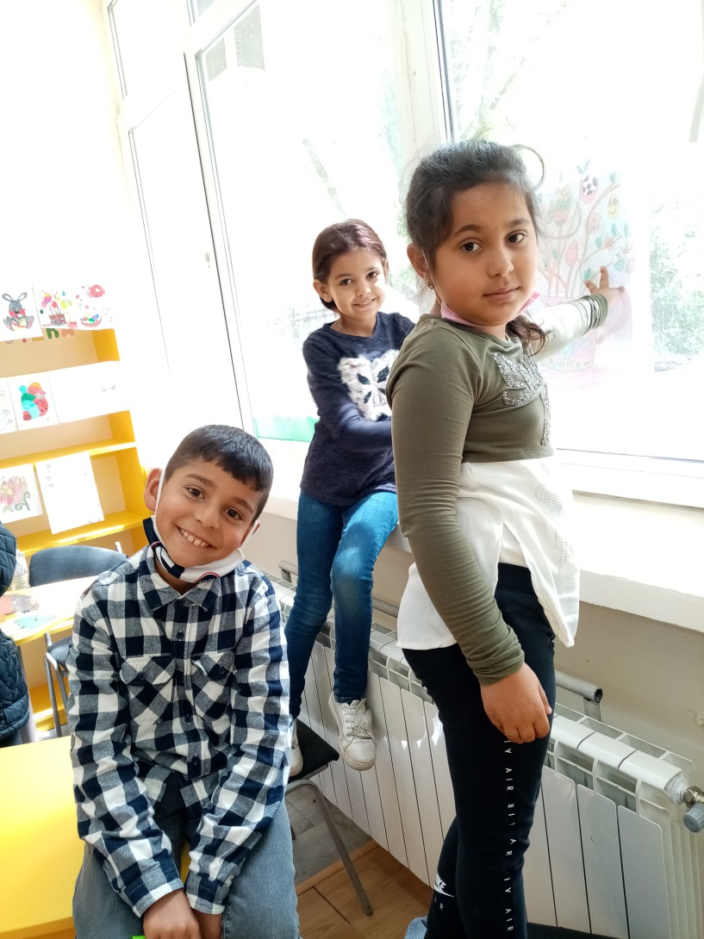
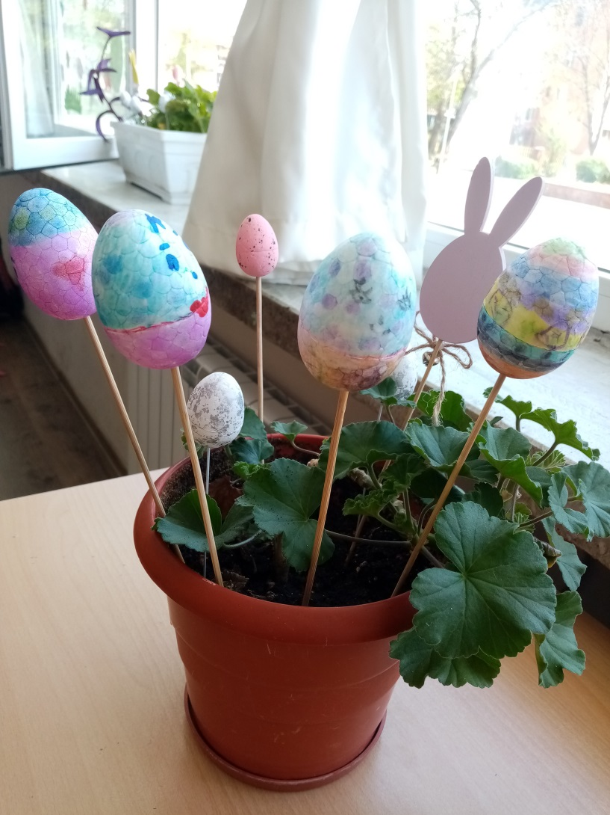
Кадрие, Сабри , Тейнур

Slide 10
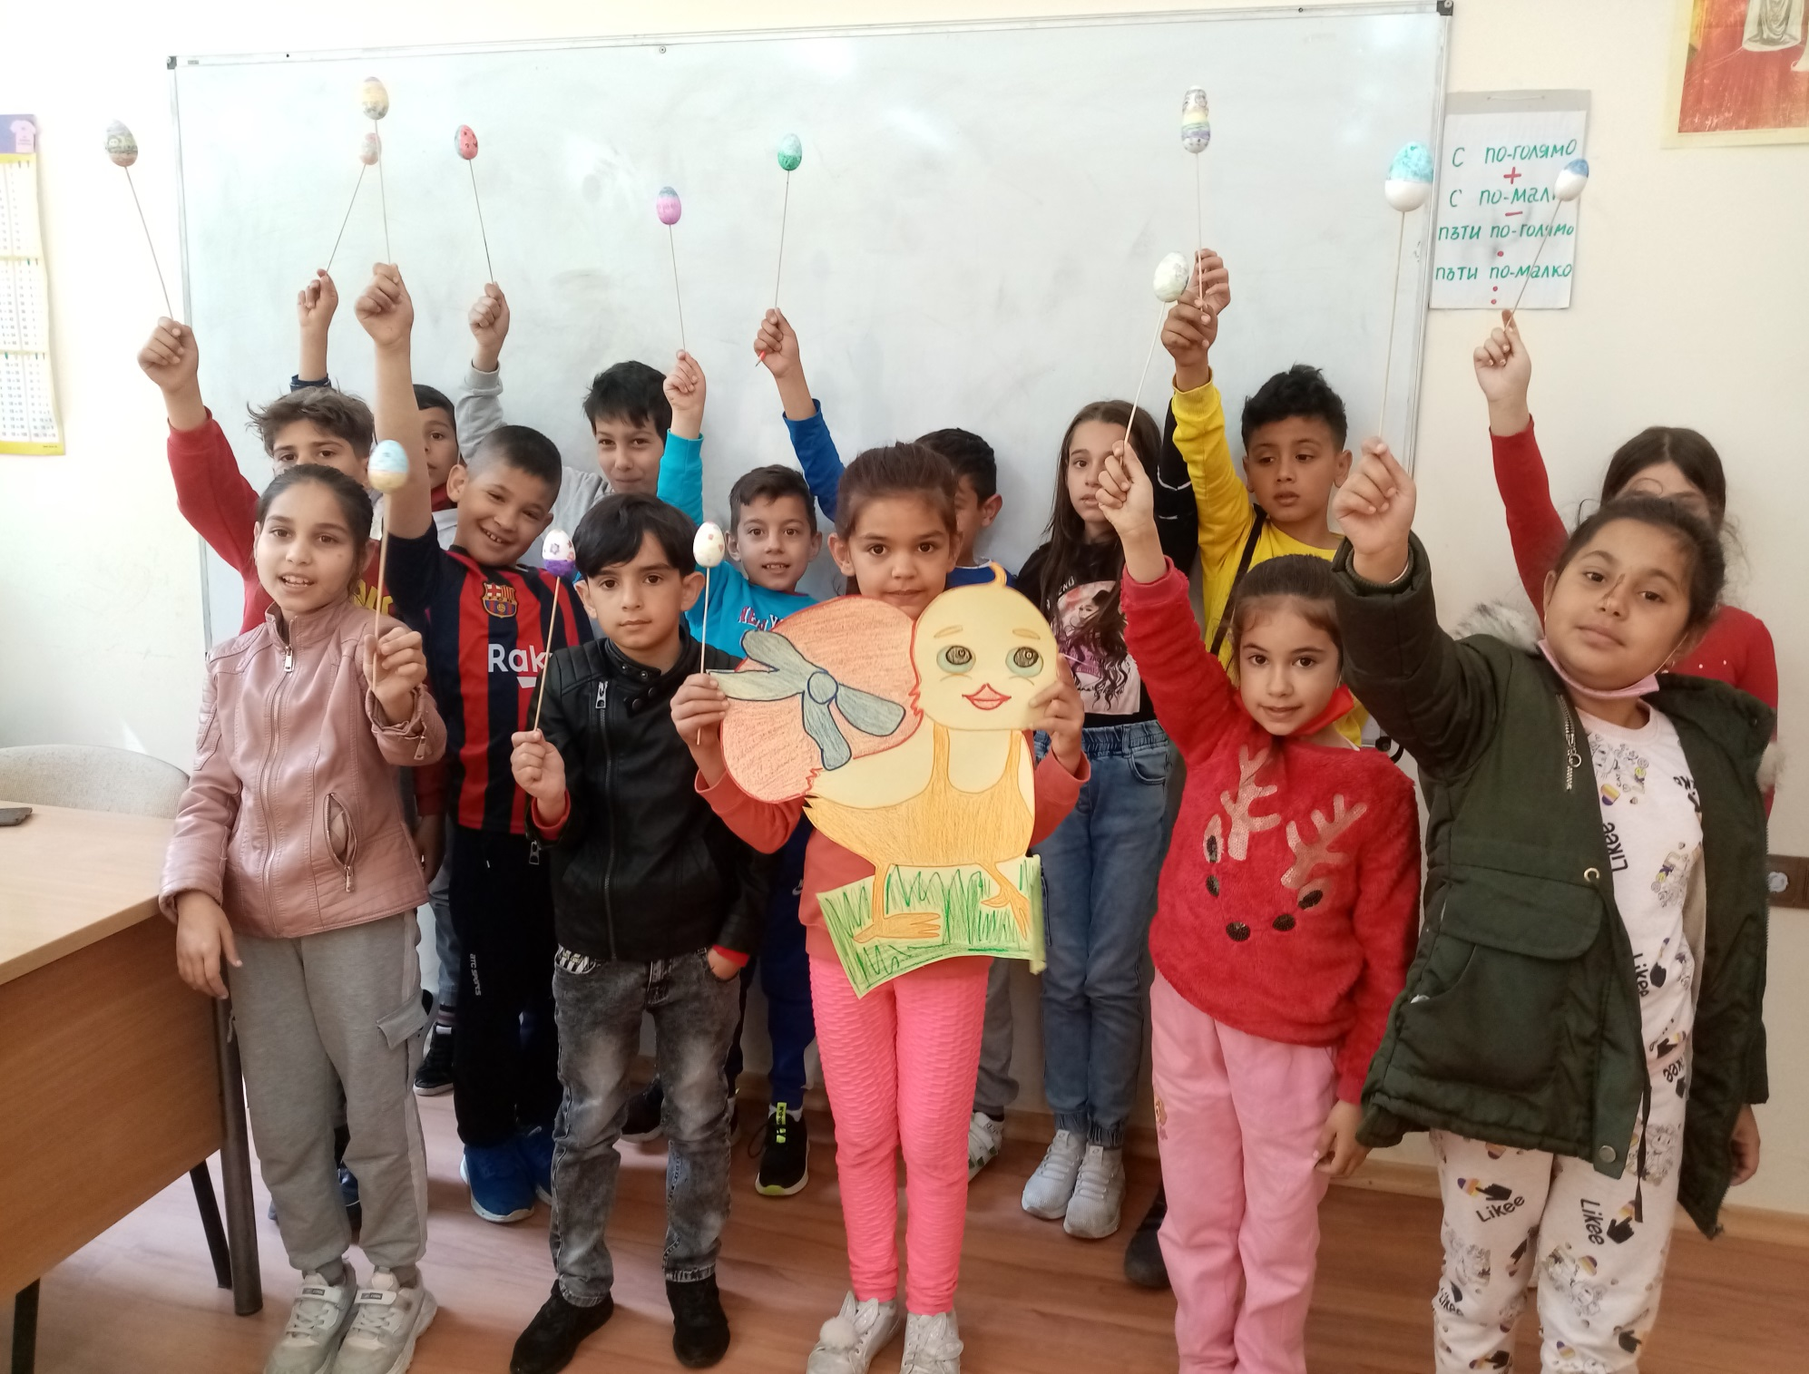

Slide 11
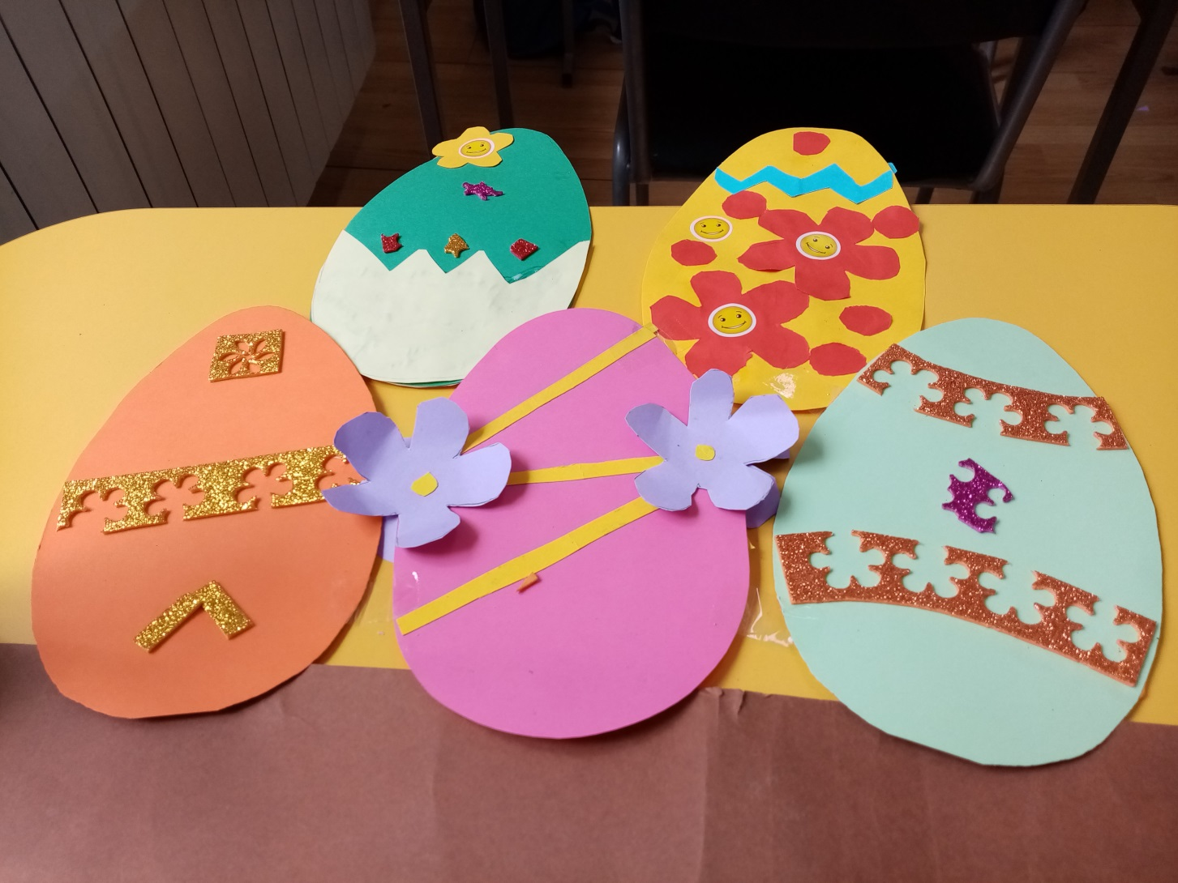
Благодарим за вниманието!

Slide 12
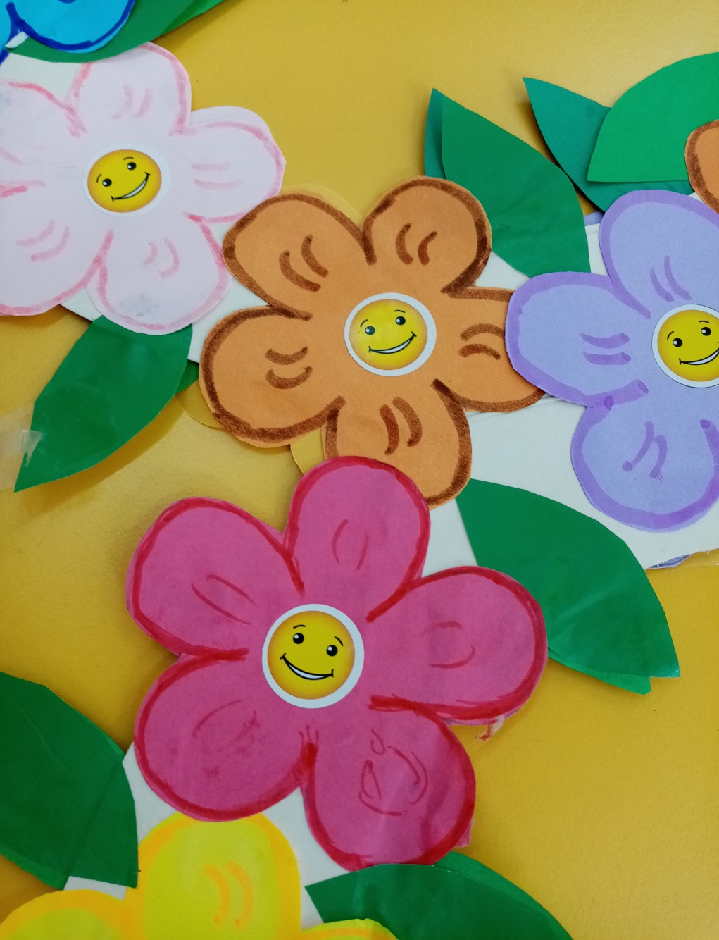
Изготвили:
Ели Иванова
Таня Петкова
2в клас

